Slide 1
TeVガンマ線で
明るいパルサー星雲と
暗いパルサー星雲
田中 周太
大阪大学 宇宙進化グループ D2
共同研究者 高原 文郎

Slide 2
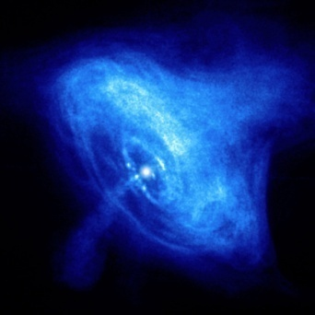
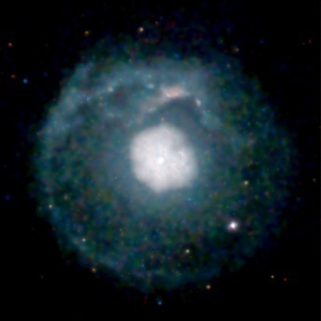
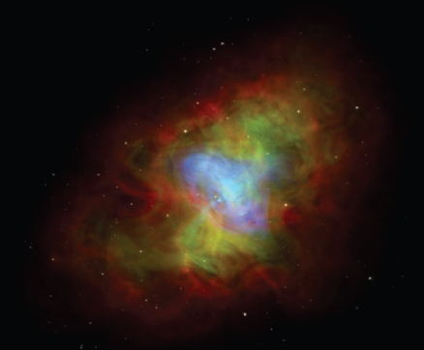
パルサー星雲
中心パルサー & ジェット+トーラス構造
  =>回転駆動パルサーのエネルギー供給で輝く天体。
超新星残骸(SNR)の殻 &膨張速度～1000km/s
  =>SNRにより閉じ込められている。
広波長域の非熱的シンクロトロン放射
  =>加速粒子と磁場で構成されている。
Chandra
パルサー磁気圏での粒子生成、パルサー風の機構、粒子加速を理解するのが目標!!
Hester 08

Slide 3
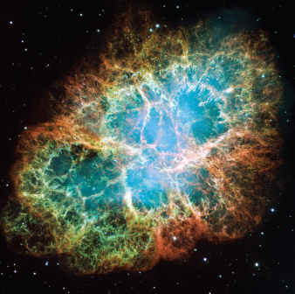
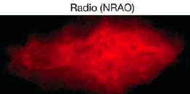
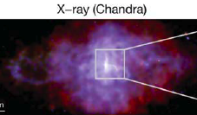
ガンマ線の観測
Hester 08
Aharonian+ 06
若いTeV PWN
かに星雲
年老いたTeV PWN
Vela X
Gaensler & Slane 06
若いnon-TeV PWN
3C58
スピンダウン光度が大きくても見えないものがある。
年齢が若くても見えないものがある。
若いパルサー星雲はほとんど点源。

Slide 4
研究内容
若いパルサー星雲のスペクトルを調べる。
若いパルサー星雲は超新星残骸からの影響が少ない。
  超新星残骸逆行衝撃波の衝突による変形などは考えない。
TeVガンマ線で明るいパルサー星雲(TeV PWN)
  電波やX線との光度比などから多くの情報を引き出せる。
TeVガンマ線で暗いパルサー星雲(non-TeV PWN)
  TeV PWNと共通の特徴を仮定して性質を調べられる。
  (光度の上限からTeV PWNとの違いを調べられる。)

Slide 5
パルサー星雲のスペクトル進化
若いパルサー星雲のスペクトルを加速された電子陽電子からの
シンクロトロン放射、逆コンプトン散乱で説明する。
一様な球状のパルサー星雲内の粒子エネルギー分布関数の進化 ⇒スペクトルの進化。
  パルサーからのエネルギー供給、膨張による断熱冷却、
  シンクロトロン放射などによる放射冷却
e±, B
パルサー近傍での粒子加速の情報。

Slide 6
かに星雲
観測をよく再現する。
1kyrで磁場は～85μG
ガンマ線はSSC優勢。
シンクロトロン光度は
逆コンプトン散乱成分
よりも早く減衰。
(～100TeVで増光)
電波や可視光の減光率
を説明できる。
Tanaka & Takahara 10
 | 電波減光 [%/yr] | 可視減光 [%/yr]
計算 | -0.16 | -0.24
観測 | -0.17 | -0.55
Vi;nyaikin 07 (radio), Smith 03 (opt.)

Slide 7
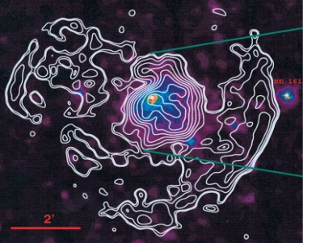
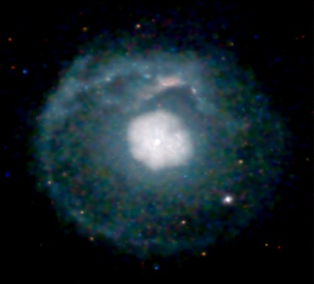
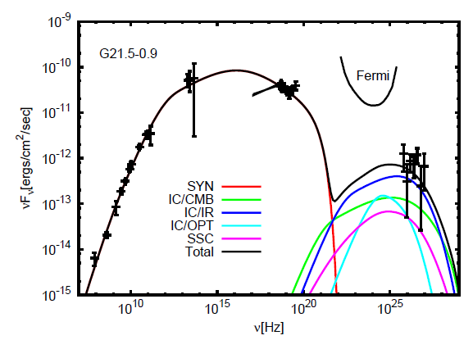
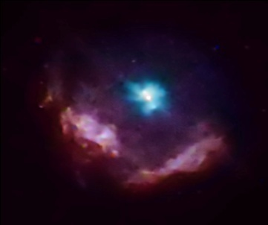
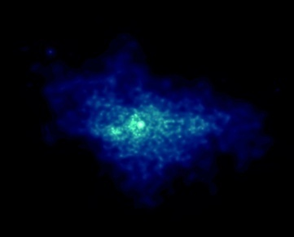
他の若いTeV PWN
G21.5-0.9
G0.9+0.1
B ～ 60μG
B ～ 15μG
Kes 75
B ～ 20μG
G54.1+0.3
B ～ 10μG
星間光子場の寄与を考慮すると、
かに星雲と同じモデルでよく説明される。
7

Slide 8
若いTeVパルサー星雲の性質
かに星雲を除いて逆コンプトン散乱の種光子は星間ダスト
からの赤外線放射が優勢。
パルサーか供給された回転エネルギーの大部分を粒子の
エネルギーとして保持し、磁場のエネルギーは1000分の
1程度しかない。
すべてのTeV PWNは、X線領域の放射はベキ～2.5の粒子
を注入することで説明できる。
これらを踏まえて
non-TeV PWNのスペクトルを調べる。

Slide 9
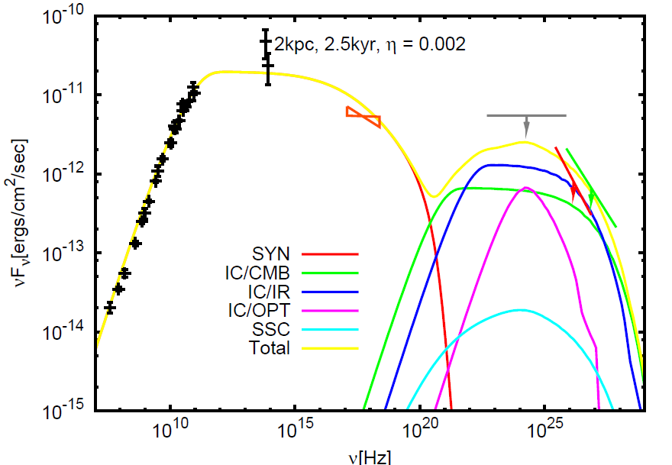
3C58, #1
磁場のエネルギーに注目
パルサーから供給されるエネルギーの
1000分の1程度しか磁場に与えない場合。
磁場の値は～14μG
電波とX線の光度を説明する
ために、ベキ～2.9の非熱的
粒子の分布を注入。
ガンマ線光度は大きく
MAGIC, VERITAS上限値に
近い。

Slide 10
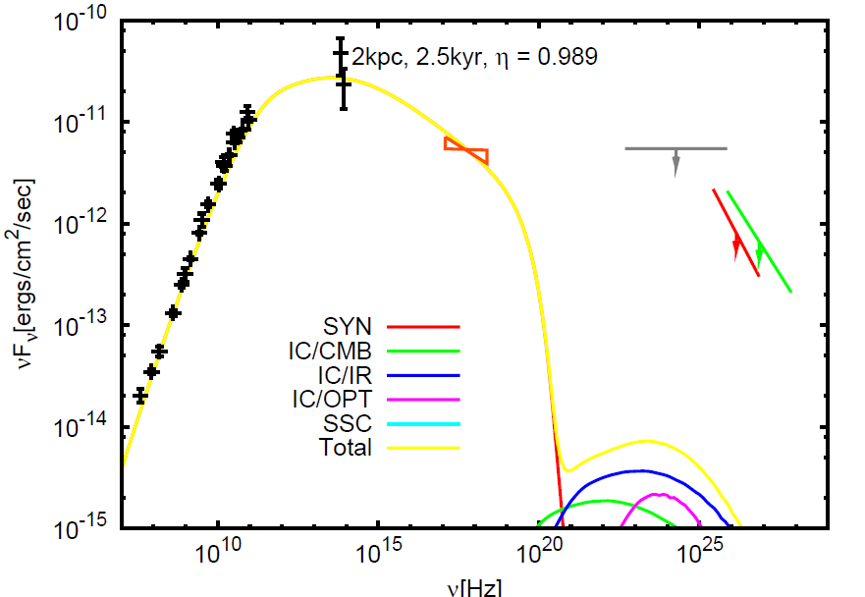
3C58, #2
注入粒子のベキに注目
加速された非熱的粒子の分布のベキを～2.5にした場合。
磁場の値は～316μG
(ほぼすべてを磁場のエネルギーとして蓄えている)
シンクロトロン冷却が効く
ため注入粒子のベキ～2.5
ガンマ線光度は小さく観測は
困難である。
この解はPWNの膨張進化などを
説明できないと知られている(σ問題)

Slide 11
他のnon-TeV PWN
他のnon-TeV PWNは上限がついてないか緩い。
若いPWNの多くはTeV PWNなので、深く見ることでnon-TeV PWNもTeVガンマ線で見えるはず(#1のモデル)。
#1のモデルが適用される場合のガンマ線光度の見積もり。
現在のスピンダウン光度よりも、今までに注入された
エネルギー、特にパルサーの初期回転エネルギーによる。
不定性のある星間光子場(Uph)に依存する。
これらが大きいPWNがガンマ線で見える!

Slide 12
ここまでのまとめ
パルサー星雲のスペクトル進化のモデルから
特に若いパルサー星雲のガンマ線光度について調べた。
TeV PWNは多くの共通の特徴を持っている。
non-TeV PWN(3C58)は、TeV PWNとすべての共通の
性質を持てない。
スペクトル以外の力学的な視点から、non-TeV PWNも
ガンマ線で輝いており、CTAでは主要な天体となり得る。
CTAなど将来のTeVガンマ線観測からは
どのようなことがわかるのか。

Slide 13
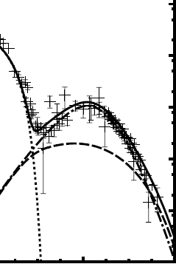
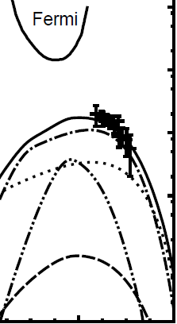
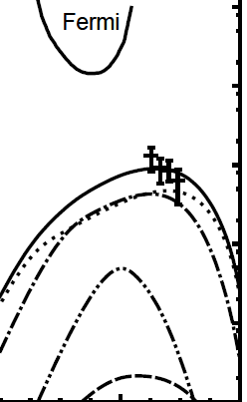
CTAで見るTeV PWN
TeVガンマ線のスペクトル指数とKlein-Nishina効果
～10TeV
G54.1+0.3
IC/CMB
Crab
SSC
G0.9+0.1
IC/IR
だらだらと伸びる。
SSC優勢
<100TeVで落ちる。
IC/dust IR優勢
<100TeVで落ちる。
IC/CMB優勢
Notes:
Hadronicと違い、particle maximum energy(=maximum freq.)まで見えない。
我々のモデルでCrabは>1000TeVparticleがいる。

Slide 14
CTAで見るnon-TeV PWN
基本的にはTeV PWNと同じ振る舞いを期待する。
CTAでは、いくつかのnon-TeV PWNが受かるはず!!
一方で、3C58が受からない場合はかなり深刻。
3C58が受かれば、加速粒子のベキ～2.5が
若いパルサー星雲の持つ共通の性質でない。
パルサー星雲の力学進化を同時に説明する
モデルが必要になる。
  =>σ問題と呼ばれる問題へ新しい視点で挑戦。

Slide 15
CTAで見るold TeV PWN
非常に多くのパルサー星雲が見えると思われる。
かに星雲の30倍以上の年齢のPWNもTeVガンマ線
で見つかっている。
  若いパルサー星雲のスペクトル進化からもTeVガンマ線は長く生き残ることが分かっている。
  (パルサーの初期回転エネルギーの手がかり)
いくつかのold TeV PWNは広がった天体として
観測されている。
  超新星残骸の逆行衝撃波で破壊された後、高エネルギー粒子がどのように逃げていくのか。
  (地球に到来する宇宙線電子陽電子超過)

Slide 16
まとめ
パルサー星雲のスペクトル進化のモデルから
特に若いパルサー星雲のガンマ線光度について調べた。
TeV PWNは多くの共通の特徴を持っている。
non-TeV PWN(3C58)は、TeV PWNとすべての共通の
性質を持てない。
CTAではTeV PWN、non-TeV PWN、old TeV PWN
それぞれが興味深いターゲットとなる。
CTAの観測でPWNについて
多くのことが明らかになる。

Slide 17
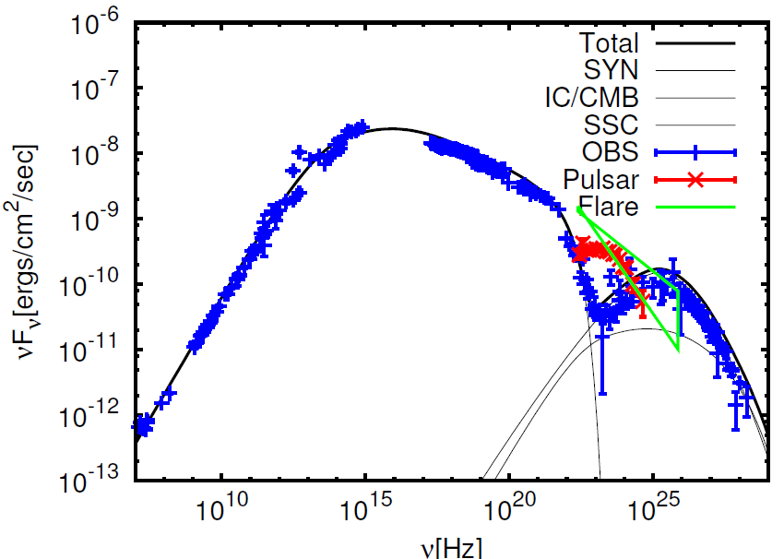
Crab Flare: Detection
AGILE detection
2010-09-19～21にかけてflux(>100MeV)が2倍以上!!
Fermi LAT confirmation
同じ時間帯の観測(100MeV以上)
2.86e-6 ⇒ 606e-6 ph/cm^2/s
photon index 2.49±0.14
Fermi: 23日以降はtypical flux
Fermi: PulsarでなくNebula

Slide 18
Crab Flare: Other Wavelength
波長 | TeV gamma-ray | GeV gamma-ray | Hard X-ray
望遠鏡 | MAGIC, VERITAS | AGILE, Fermi | INTEGRAL
変動 | × | ○ | ×
コメント | 3-4倍増光 27日まで観測 | 2倍増光 2日間
Soft X | Soft X-ray | OpticalInfrared | Infrared, Radio
Swift, RXTE | Chandra | HST | Skinakas, Jodrell
× | △ | △ | ×
AGNも近くになし pre-, during, post-Flareで変化なし | 時間帯が? bright knot | 2010-10-2 bright wisp (Chandraと一緒) | Pulsar obs. 過去60日no glitch

Slide 19
Crab Flare: Problems
継続時間が～day
  (week-monthの変動はある)
X-ray以下で大きく変動なし。
  (bright knotは見つかった)
GeVのFlare成分はソフト(Γ>2)
GeVとTeVで違う機構?
Gamma-rayはSSC dominate.
  Seed大きく広がったradio syn.
X-rayはknotよりも、diffuseがdominate(Γ>2)
X-rayは中心付近でhard(Γ<2)
100MeV以上をsyn.
  で説明するのは困難。
Lorentz Boosting? knotでの加速?

Slide 20
電波観測とモデルの比較
天体名 | αradio | 粒子のベキ | モデル
Crab | -0.30 | 1.6 | 1.5
G21.5-0.9 | -0.02 | 1.04 | 1.0
G54.1+0.3 | -0.13 | 1.26 | 1.2
Kes75 | -0.20 | 1.4 | 1.6
G0.9+0.1 | -0.18 | 1.36 | なし or -1
MSH15-52 | ～-0.5 | 2.0 | 1.2 or -1
我々の計算
他の研究
電波スペクトルからは、
  天体によって1.04 ～2.0のバラつき。
上の４つは観測からの予想と一致
G0.9+0.1, MSH15-52の場合は、
  観測の予想と合わない。
injectionが飲み込まれている。
γ_{min}
γ_{b}
γ_{max}
Notes:
Relativistic Maxwellian? Adiabatic cooling?
Anyway, never created without adiabatic cooling.

Slide 21
Fail in Adiabatic Cooling:
The Crab Nebula Case
Radio Obs. (α=-0.299, F(12.6MHz)=5300Jy, (d=2kpc))と磁場の値から、少なくとも12.6MHzを放射するのに必要な粒子数は、
γmin N(γmin) = 1.81 x 10⁵¹ (B / 100μG)^{-0.4} 個
この粒子が元々 γbmc² のエネルギーでinjectionされて断熱冷却したとすると、(γb >> γminとして)
γbmc²γmin N(γmin) =
1.48 x 10⁵⁰ (B / 100μG)^{-0.4} (γb / 10⁵)ergs
Crabの回転エネルギー=4x10³⁹ergsを優に越える。

